Slide 1

Undirstöður hagfræði, 3. útgáfa
4. kafli VINNU- OG FJÁRMÁLAMARKAÐIR
Myndasýning í PowerPoint

Slide 2
YFIRLIT 4. KAFLA
4.1: Eftirspurn og framboð á vinnumarkaði
4.2: Eftirspurn og framboð á fjármálamörkuðum
4.3: Markaðskerfið sem skilvirk upplýsingamiðlun

Slide 3
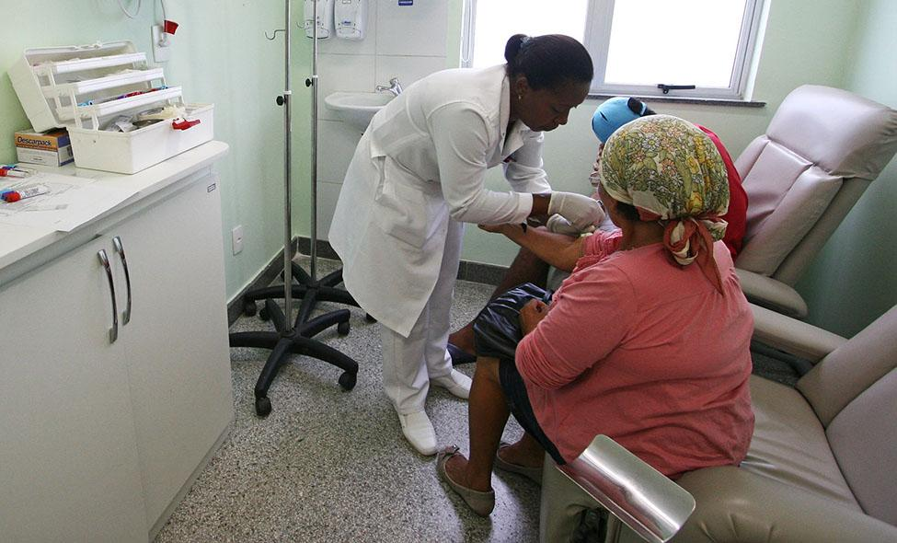
Aðrar tegundir markaða
Oft er litið á framboð og eftirspurn í tengslum við vörur, en greiningin á einnig við um vinnumarkaði, til dæmis vinnumarkað hjúkrunarfræðinga. (Mynd: breytt útgáfa af „Hospital do Subúrbio“ eftir Jaques Wagner Governador/Flickr Creative Commons, CC BY 2.0)

Slide 4
4.1 Eftirspurn og framboð á vinnumarkaði
Vinnumarkaður – framboð og eftirspurn eftir vinnuafli.
Lögmál eftirspurnar á vinnumörkuðum:
  Hærri laun á vinnumarkaði draga úr eftirspurn atvinnurekenda eftir vinnuafli.
  Lægri laun auka eftirspurn atvinnurekenda eftir vinnuafli.
Lögmál framboðs á vinnumörkuðum:
  Hærri laun auka framboð vinnuafls.
  Lægri laun draga úr framboði vinnuafls.
Jafnvægi – framboðið magn og eftirspurt magn eru jöfn.
  Við jafnvægislaun finna atvinnurekendur starfsfólk og launafólk störf.

Slide 5
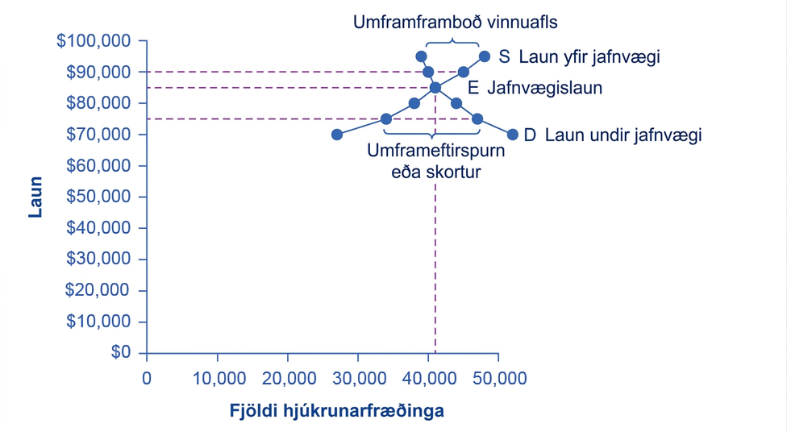
Dæmi um vinnumarkað: eftirspurn og framboð hjúkrunarfræðinga
Eftirspurnarferill (D) atvinnurekenda sem vilja ráða hjúkrunarfræðinga sker framboðsferil (S) þeirra sem hafa tilskilda menntun og vilja starfa við hjúkrun í jafnvægispunktinum (E).
Við laun yfir jafnvægi, $90.000, eykst framboðið magn hjúkrunarfræðinga í 45.000 en eftirspurt magn minnkar í 40.000. Við þessi laun myndast umframframboð eða offramboð hjúkrunarfræðinga.
Við laun undir jafnvægi, $75.000, minnkar framboðið magn hjúkrunarfræðinga í 34.000 en eftirspurt magn eykst í 47.000. Við þessi laun myndast umframeftirspurn eða skortur.

Slide 6
Hliðranir á eftirspurn eftir vinnuafli
Þættir sem geta hliðrað eftirspurnarferli vinnuafls:
  Eftirspurn eftir framleiðsluvörum
  Menntun og starfsþjálfun
  Tækni
  Fjöldi fyrirtækja
  Opinberar reglur
  Verð og framboð annarra aðfanga

Slide 7
Hliðranir á framboði vinnuafls
Þættir sem geta hliðrað framboðsferli vinnuafls:
  Fjöldi launafólks
  Menntunarkröfur
  Stefna stjórnvalda

Slide 8
Tækni og launamunur
Umræðuspurning: Hvaða áhrif hefur ný tækni á laun starfsfólks með mikla og litla færni?
Vísbending – notið fjögurra skrefa aðferðina til að greina áhrif hliðrana á framboði eða eftirspurn á markaðinn.

Slide 9
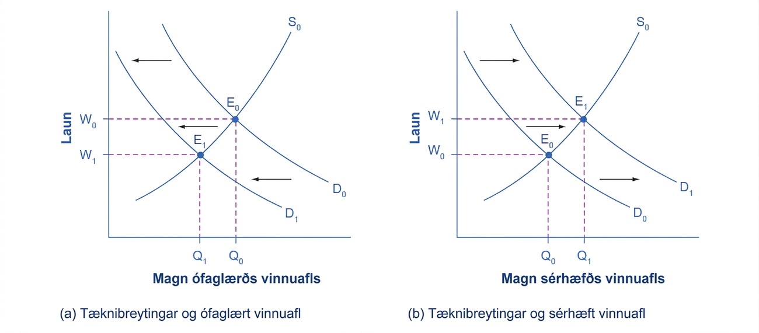
Tækni og laun: notkun líkans um eftirspurn og framboð
(a) Eftirspurn eftir ófaglærðu vinnuafli hliðrast til vinstri þegar tæknin getur leyst af hólmi störf sem þetta starfsfólk sinnti áður.
(b) Ný tækni getur einnig aukið eftirspurn eftir sérhæfðu vinnuafli á sviðum á borð við upplýsingatækni og netkerfisstjórnun.

Slide 10
Verðgólf á vinnumarkaði
Föst laun eða tímakaup – greiðsla fyrir vinnu eða þjónustu.
Lágmarkslaun – verðgólf sem bannar
atvinnurekanda að greiða starfsfólki lægra tímakaup en tiltekið lágmark.
Framfærslulaun – þau laun sem starfsmaður í fullu starfi þarf til að standa undir grunnþörfum: fæði, klæði, húsnæði og heilbrigðisþjónustu.

Slide 11
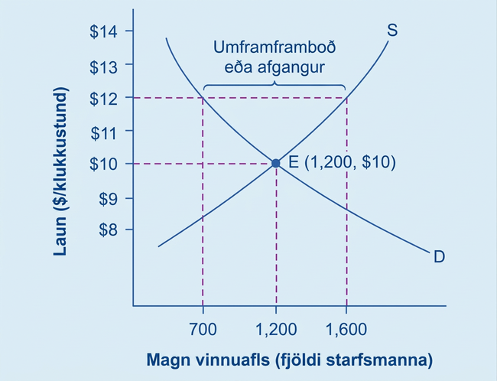
Framfærslulaun: dæmi um verðgólf
Upphaflegt jafnvægi á þessum vinnumarkaði er við laun upp á $10 á klukkustund og 1.200 starfsmenn, eins og punktur E sýnir.
Launagólf við $12 á klukkustund leiðir til umframframboðs vinnuafls.
Við þessi laun er framboðið vinnuafl 1.600 starfsmenn en eftirspurt vinnuafl aðeins 700.

Slide 12
4.2 Eftirspurn og framboð á fjármálamörkuðum
Sparnaður = framboð fjármagns
Lántaka = eftirspurn eftir fjármagni
Fjármagn – efnahagsleg verðmæti sem mæld eru í peningum.
Vextir – „verð“ lántöku á fjármálamarkaði og ávöxtunarhlutfall fjárfestingar.
Lög um hámarksvexti – lög sem setja efri mörk á þá vexti sem lánveitendur mega innheimta.

Slide 13
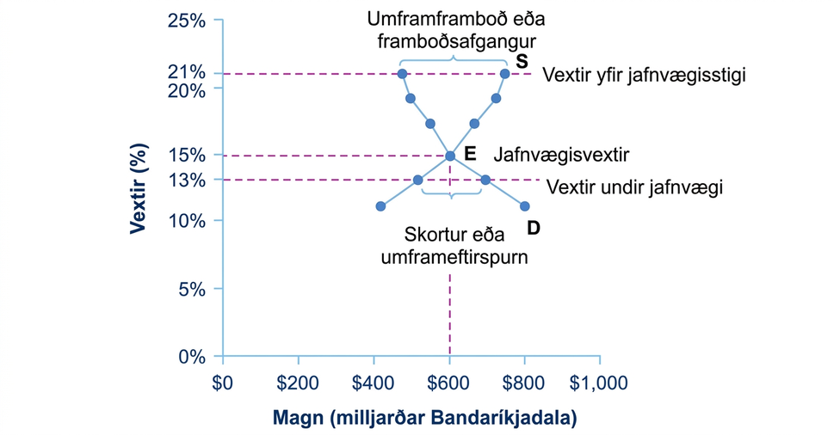
Eftirspurn og framboð á kreditkortalánamarkaði

Slide 14
Eftirspurn og framboð á kreditkortalánamarkaði (framhald)
Á þessum kreditkortalánamarkaði sker eftirspurnarferillinn (D) fyrir lántöku fjármagns framboðsferilinn (S) fyrir lánveitingu fjármagns við jafnvægi (E).
Við jafnvægi eru vextirnir („verðið“ á þessum markaði) 15% og jafnvægismagn lánsfjár er 600 milljarðar Bandaríkjadala.
Við vexti yfir jafnvægisstigi, til dæmis 21%, myndi framboð fjármagns aukast í 750 milljarða Bandaríkjadala en eftirspurt magn minnka í 480 milljarða.
Við vexti undir jafnvægisstigi, til dæmis 13%, myndi eftirspurt fjármagn aukast í 700 milljarða Bandaríkjadala en framboð fjármagns minnka í 510 milljarða.

Slide 15
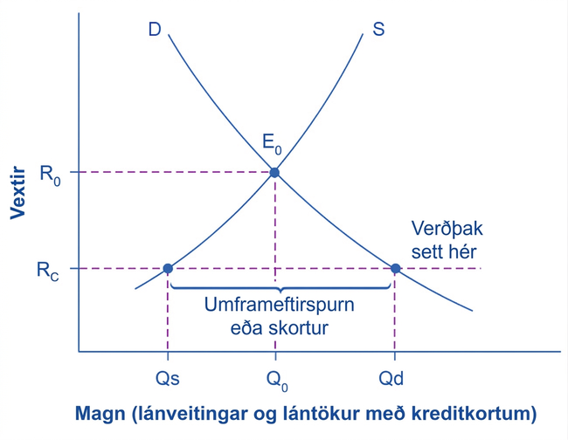
Kreditkortavextir: annað dæmi um verðþak
Eftirspurn D og framboð S skerast upphaflega við jafnvægi E₀.
Hins vegar er verðþak sett við vexti R_{c}, undir jafnvægisvöxtunum R₀ og vextirnir geta því ekki hækkað að jafnvægisstiginu.
Við verðþakið er eftirspurt magn, Q_{d}, meira en framboðið magn, Q_{s}. Þá myndast umframeftirspurn, einnig kölluð skortur.

Slide 16
Fjárhagslegar ákvarðanir yfir tíma
Ákvörðunartaka milli tímabila – ákvörðun um hvenær skuli neyta gæða: nú eða síðar.
Umræðuspurning: Hver eru dæmi um ákvarðanatöku milli tímabila?

Slide 17
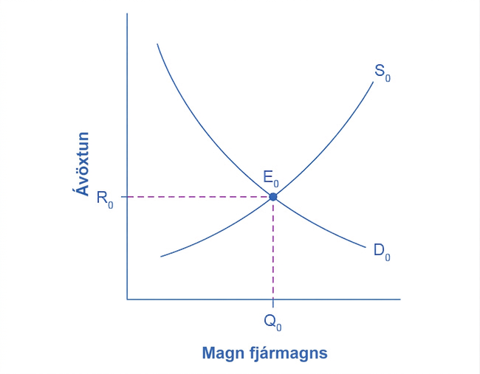
Áhrif vaxandi ríkisskulda Bandaríkjanna
Grafið sýnir eftirspurn erlendra aðila eftir fjármagni frá bandarískum fjármálamörkuðum og framboð þeirra á fjármagni til markaðanna fyrir aukna óvissu um ríkisskuldir Bandaríkjanna.
Upphaflega jafnvægið (E₀) myndast við jafnvægisávöxtun (R₀) og jafnvægismagnið er Q₀.

Slide 18
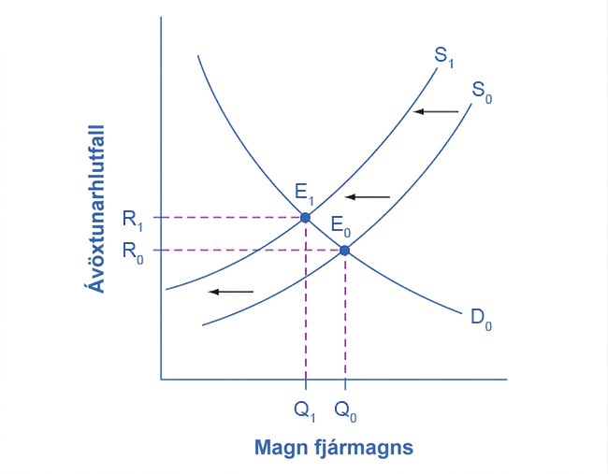
Áhrif vaxandi ríkisskulda Bandaríkjanna (framhald)
Þegar áhugi erlendra fjárfesta á að fjárfesta í bandaríska hagkerfinu minnkar færist framboð fjármagns til vinstri (S₁).
Þetta leiðir til nýs jafnvægis, E₁, við hærri vexti, R₁, og minna magn fjárfestingar, Q₁.

Slide 19
4.3 Markaðskerfið sem skilvirk upplýsingamiðlun
Líkön af eftirspurn og framboði -
  Annað grundvallarmyndrit námskeiðsins (hið fyrra var líkanið um tekjuband og möguleikamengi).
  Eftirspurnar- og framboðsferlar skýra ríkjandi verð og magn og hvernig efnahagslegir atburðir breyta þeim.
Hinn lárétti ás sýnir mismunandi mælikvarða á magn fyrir:
  vöru eða þjónustu
  vinnuafl í tilteknu starfi
  fjármagn
Hinn lóðrétti ás sýnir mælikvarða á verð á:
  vöru eða þjónustu
  launum á vinnumarkaði
  ávöxtun (til dæmis vöxtum) á fjármálamarkaði.

Slide 20
Áhrif verðstýringar á jafnvægi verðs og magns
Breytingar á eftirspurn og framboði koma fram í hegðun neytenda og framleiðenda.
Verðstýring getur svipt alla í hagkerfinu þessum mikilvægu upplýsingum.
Án þessara upplýsinga eiga kaupendur og seljendur erfitt með að bregðast við breytingum í hagkerfinu.

Slide 21
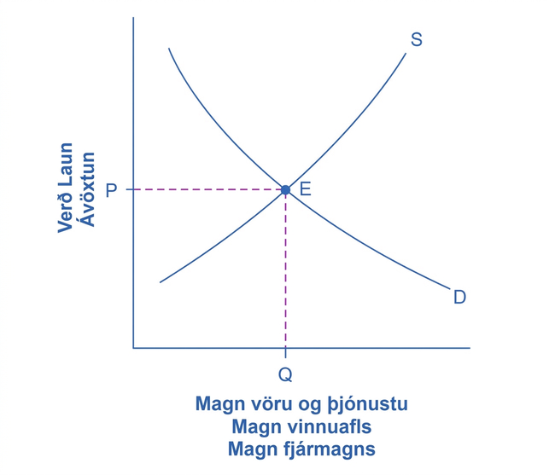
Almennt eftirspurnar- og framboðsrit
Lárétti ásinn sýnir mismunandi mælikvarða á magn.
Lóðrétti ásinn sýnir mælikvarða á verð.
Nota má eftirspurnar- og framboðsferla til að skýra hvernig efnahagslegir atburðir breyta verði, launum og ávöxtun.

Slide 22
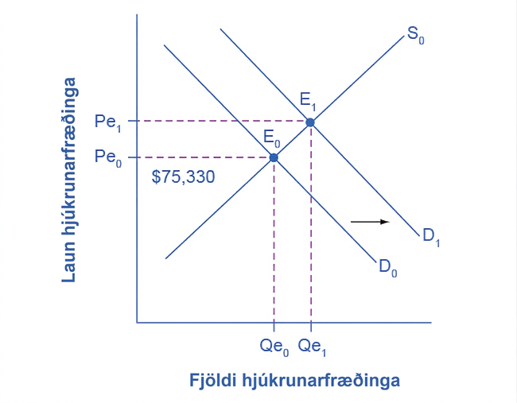
Eftirspurn eftir hjúkrunarfræðingum þegar eftirstríðskynslóðin eldist
Árið 2020 voru miðgildi árslauna hjúkrunarfræðinga $75.330.
Þegar eftirspurn eftir þjónustu eykst færist eftirspurnarferillinn til hægri (frá D₀ til D₁) og jafnvægismagn hjúkrunarfræðinga eykst úr Qe₀ í Qe₁.
Jafnvægislaunin hækka úr Pe₀ í Pe₁.

Slide 23
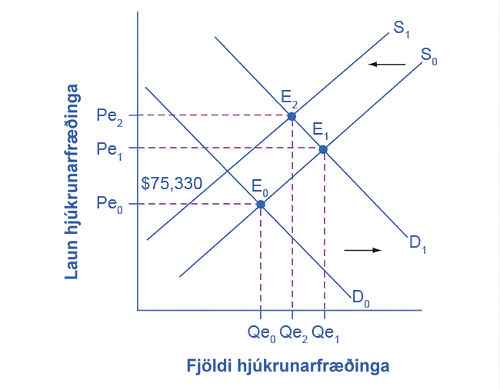
Áhrif minnkandi framboðs hjúkrunarfræðinga á árunum 2014–2024
Gerum ráð fyrir að þegar eftirspurn eftir hjúkrunarfræðingum eykst, dregst framboðið saman vegna þess að sífellt fleiri hjúkrunarfræðingar fara á eftirlaun og skólagjöld í hjúkrunarfræði hækka.
Þetta veldur hliðrun til vinstri á framboðsferlinum sem leiðir til enn hærri launa hjúkrunarfræðinga, við Pe₂.
Þótt við vitum ekki hvort starfandi hjúkrunarfræðingum fjölgar eða fækkar miðað við upphafsstöðuna vitum við að laun þeirra verða hærri.

Slide 24
Notkunarleyfi
Þetta ítarefni frá OpenStax er © Rice University og gefið út samkvæmt alþjóðlega CC BY-NC-SA 4.0 notkunarleyfinu. Aðeins má afrita það eða breyta því í tilgangi sem ekki er viðskiptalegs eðlis, en geta verður OpenStax og Rice University sem höfunda og tilgreina allar breytingar. Öllum aðlöguðum útgáfum skal deilt samkvæmt sams konar notkunarleyfi.

